Slide 1



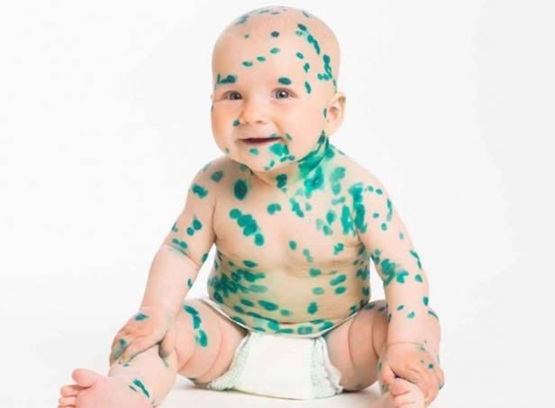
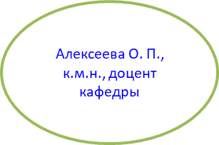
ВЕТРЯНАЯ ОСПА У ДЕТЕЙ
Дата 10.10. 2020 г. для МС.

Slide 2
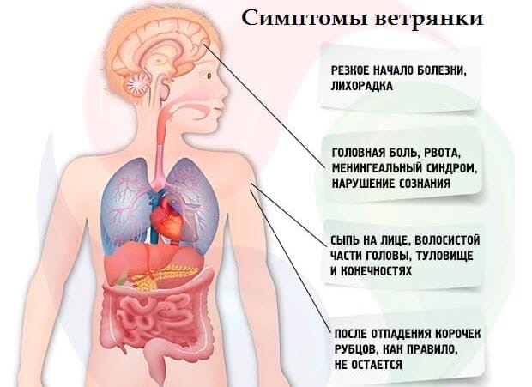
«Ветряная оспа» – острое инфекционное заболевание, вызываемое вирусом из семейства Herpesviridae, передающееся воздушно-капельным путем, характеризующееся лихорадкой, умеренно выраженной интоксикацией и распространенной полиморфной пятнисто-папулезно-везикулезной сыпью.
Код МКБ Х – В 01.9

Slide 3
Исторические данные.
Впервые описана итальянскими врачами V. Vidius, F. Ingrassia еще в 14 веке.
До середины 19 столетия рассматривали как клинический вариант натуральной оспы.
После эпидемии натуральной оспы в 1868-1874гг ветряная оспа признана самостоятельным заболеванием.
Термин «Varicella» введен в 1872г .
В 1888г венгерским врачом J. Bokay доказана эпидемиологическая общность ветряной оспы и опоясывающего герпеса

Slide 4
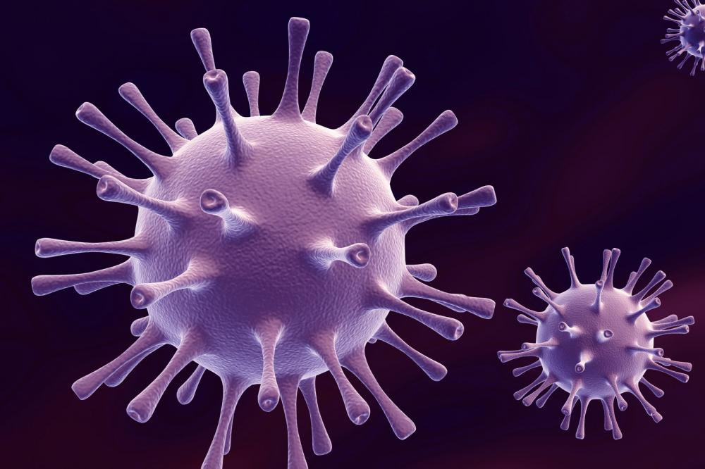
Этиология
вирус Varicella-Zoster
относится к семейству
Herpesvitidae,
подсемейству
альфа-вирусов 3-го типа,
содержит ДНК.

Slide 5
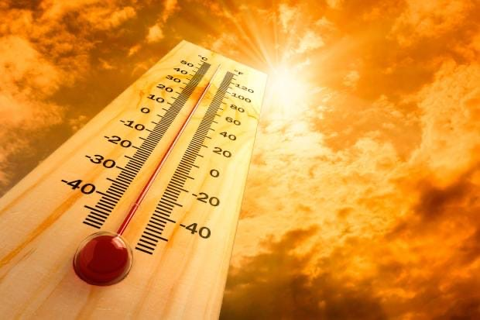
Неустойчив во внешней среде.
Инактивируется при Т +50+52с в течение 30 минут.
Чувствителен к ультрафиолетовому облучению.

Slide 6
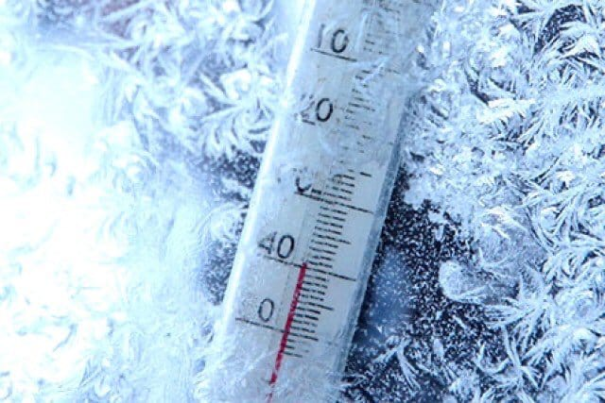
Хорошо переносит низкие температуры (до – 65С), повторное замораживание.

Slide 7
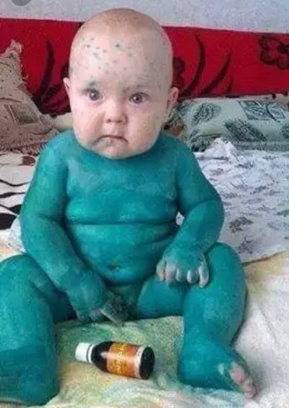
Источником инфекции является человек, больной ветряной оспой или опоясывающим герпесом.

Slide 8
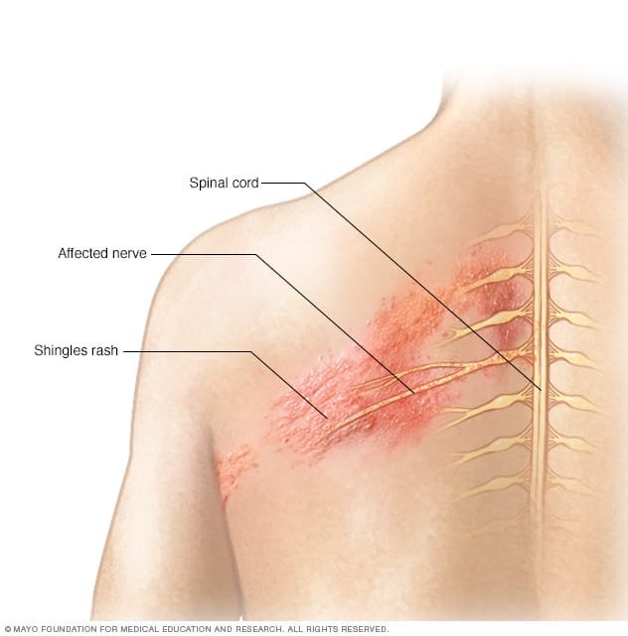
Заразен с последних 2-3 дней инкубационного периода до 5 дня с момента появления последней везикулы.
Пути передачи: воздушно капельный, редко – контактно-бытовой, вертикальный. Возбудитель потоком воздуха может переноситься на большие расстояния (в соседние комнаты, на другие этажи).
Индекс контагиозности – 90%.

Slide 9
Заболеваемость чрезвычайно высокая.
Болеют преимущественно дети дошкольного возраста.
Сезонность: заболеваемость повышается в осенне-зимний период.
Иммунитет после перенесенного заболевания стойкий. Повторные случаи ветряной оспы случаются очень редко. Однако вирус персистирует в организме пожизненно и при снижении защитных сил макроорганизма обусловливает развитие опоясывающего герпеса.

Slide 10
Классификация ветряной оспы
По типу: По тяжести:
Типичные. - Легкая форма.
Атипичные: - Среднетяжелая форма.
- рудиментарная; - Тяжелая форма.
- пустулезная;
- буллезная; По течению:
- геморрагическая; - Гладкое.
- гангренозная; - Негладкое:
- генерализованная (висцеральная). с осложнениями;
с наслоением втор. инф.
с обострением хр. забол.

Slide 11
Клиника
Инкубационный период- от 11 до 21 дня (чаще 14-17 дней).
Типичные формы.
Продромальный период: продолжается от нескольких часов до 1-2 дней. Характеризуется умеренными симптомами интоксикации, субфебрильной температурой, редко мелкоточечной или мелкопятнистой сыпью, которая предшествует типичным высыпаниям.
Период высыпания: продолжается 2-5 дней. Температура 37,5-38,5С, головная боль, развитие характерной пятнисто-папулезной сыпи на коже, слизистой оболочке щек, языка, неба. Первые пузырьки как правило чаще появляется на туловище, волосистой части головы, шее.
Динамика развития элементов сыпи: пятно-папула-везикула-корочка, происходит быстро, пятно превращается в везикулу за несколько часов, везикула в корочку за 1-2суток.

Slide 12
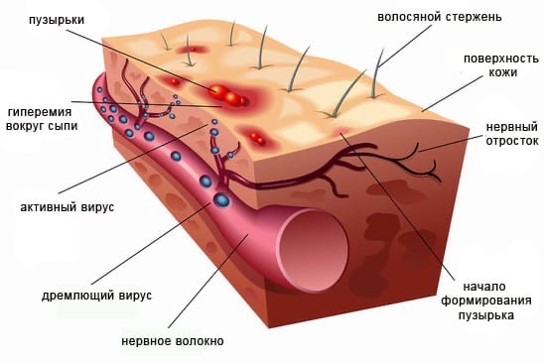

Slide 13
Клиника
Высыпания появляются в течение 2-5 дней, толчкообразно, каждое новое высыпание сопровождается подъемом температуры, температурная кривая при ветряной оспе неправильного типа.
Ветряночные элементы (везикулы) – округлой или овальной формы, стенки напряжены, содержимое прозрачное, пузырьки однокамерные, спадаются при проколе.
Со 2-го дня периода высыпаний поверхность везикул становится вялой, центр начинает западать, постепенно в течение 4-7 дней образуются корочки, которые постепенно подсыхают и отпадают.
В последние дни высыпаний элементы становятся мелкими, рудиментарными и не доходят до стадии везикул.
После корочек остается легкая депигментация, в некоторых случаях единичные рубчики.

Slide 14
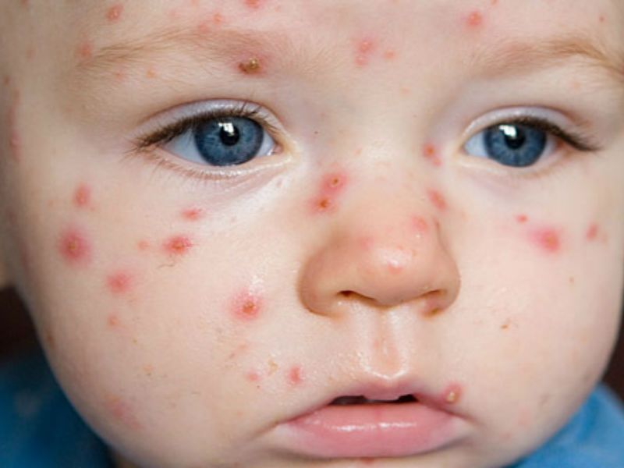

Slide 15
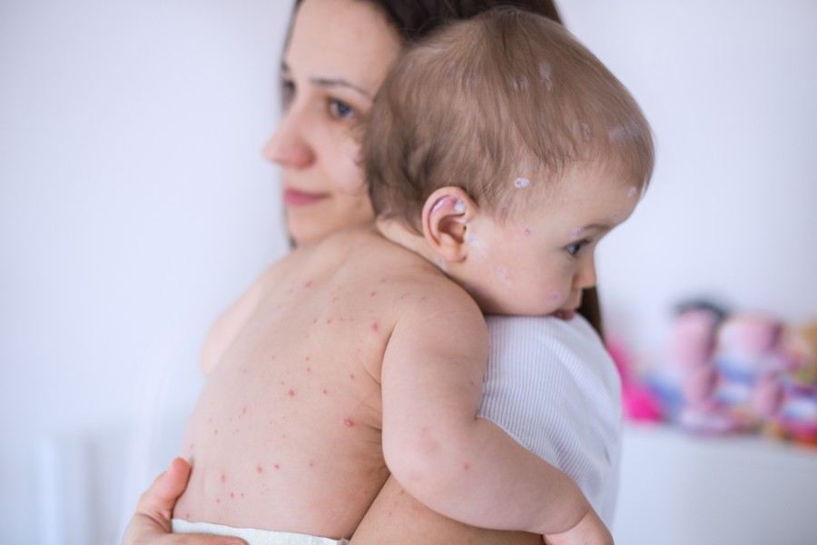

Slide 16
Клиника
Атипичные формы
Рудиментарная форма: температура не повышается, высыпания розеолезные, интоксикация отсутствует.
Пустулезная форма: развивается при наслоении бактериальной инфекции, повторное повышение Т, мутное содержимое пузырьков.
Буллезная форма: выраженные симптомы интоксикации, наряду с типичными везикулами образуются большие вялые пузыри.
Геморрагическая форма: развивается у детей с гемобластозами, длительно получающих кортикостероиды или цитостатики; на 2-3 день высыпаний содержимое пузырьков приобретает геморрагический характер, могут быть кровоизлияния в кожу, слизистые оболочки, состояние тяжелое, прогноз неблагоприятный.

Slide 17
Клиника
Гангренозная форма: развивается у истощенных, ослабленных детей, характеризуется образованием некрозов вокруг воспаленных везикул, после отпадения корочек обнажаются глубокие язвы, увеличивающиеся в размере; состояние тяжелое, септического характера, с явлениями нейротоксикоза.
Генерализованная (висцеральная) форма: развивается у новорожденных, матери которых не болели ветряной оспой, ослабленных тяжелыми заболеваниями, получающих стероидные гормоны; протекает крайне тяжело, с нейротоксикозом, с везикулезными высыпаниями в головном мозге, на внутренних органах; часто заканчивается летальным исходом.

Slide 18
По тяжести разделяют:
Легкая форма: температура 37,5-38,5С – 2-3дня, симптомы интоксикации отсутствуют или незначительные, высыпания необильные, продолжаются 2-3 дня, исчезают бесследно.
Среднетяжелая форма: температура 38,6-39,5С – 3-5 дней, симптомы интоксикации выражены умеренно, высыпания обильные, в том числе на слизистых оболочках, продолжаются 5-7 дней, после них может оставаться кратковременная пигментация.
Тяжелая форма: температура выше 39,6С – 7-10 дней, возможно развитие судорожного синдрома, менингоэнцефалических реакций, высыпания обильные, крупные, могут быть на ладонях и подошвах, «застывшие» в стадии обратного развития, продолжаются 7-8 дней, после исчезновения сыпи – пигментация, поверхностные рубчики.

Slide 19
Осложнения
Специфические : Неспецифические:
- стенозир. ларинготрахеиты - абсцессы
- ларинготрахеобронхиты - флегмоны
- энцефалиты - лимфадениты
- миелиты - отиты
- кератиты - пневмония
- геморрагические нефриты - сепсис
- миокардиты
- синдром Рея

Slide 20
Особенности ветряной оспы у детей раннего возраста
Болеют до 6 мес редко, что обусловлено врожденным иммунитетом .
Протекает тяжело, особенно у недоношенных.
Характерен продромальный период: температура нормальная или субфебрильная, вялость, беспокойство, снижение аппетита, иногда рвота, учащение стула.
Сыпь появляется на 2-5 сутки, обильная, полиморфная, с характерным последовательным развитием элементов.
На высоте высыпаний возможна фебрильная лихорадка, выраженная интоксикация, судороги, потеря сознания.
Протекает атипично: геморрагические, гангренозные и висцеральные формы.
Часто развиваются неспецифические и специфические осложнения.
Летальность достигает 20-27%.

Slide 21
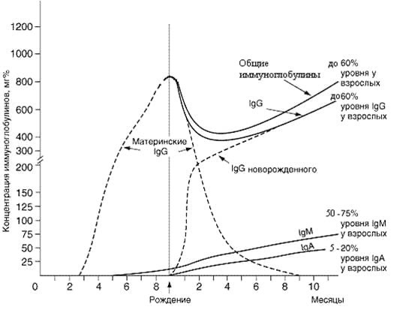

Slide 22
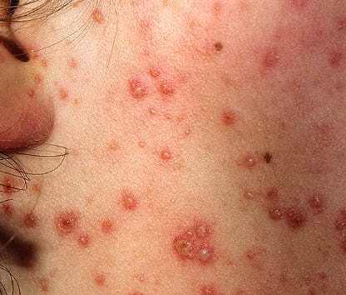
Диагностика
Анамнез: контакт с больным ветряной оспой или опоясывающим герпесом.
Везикулезная сыпь на коже и слизистых оболочках, волосистой части головы.
Синдром интоксикации.
Лабораторная диагностика проводится при атипичных и стертых формах;
- для дифференциальной диагностики с заболеваниями,
сопровождающимися везикулярной сыпью;
- подозрении на ветряную оспу у привитого против этой инфекции лица;
- подозрении на повторное заболевание ветряной оспой.

Slide 23
Диагностика
Материалом для лабораторных исследований служит содержимое везикул, сыворотка крови, спинномозговая жидкость, отделяемое носоглотки.
Лабораторными критериями, подтверждающими клинический диагноз, являются:
выявление ДНК вируса с помощью ПЦР в материале (содержимое везикул, смывы из носоглотки, спинномозговой жидкости);
выявление IgM или низкоавидных IgG в сыворотке крови (7-10 день болезни);
нарастание титра специфических АТ в 4 и > раз в течение 10-14 дней (методом
ИФА или РСК);
выявление телец Арагао (скопление вируса) в мазках содержимого везикул;
положительная проба Цанка – выявление многоядерных гигантских клеток в соскобе с основания везикул;
обнаружение АГ вирусов в мазках отпечатках содержимого везикул ИФ методом;
выделение вируса из биологического материала.

Slide 24
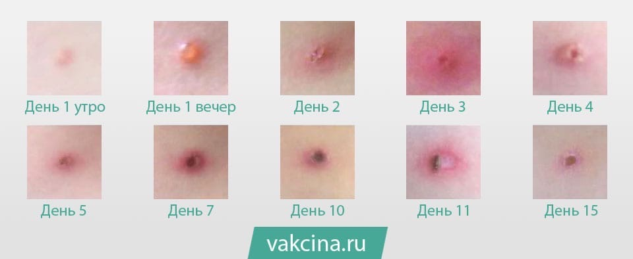

Slide 25
Лечение
Лечение больных ветряной оспой без осложнений проводится в домашних условиях.
Госпитализации подлежат дети с тяжелыми, осложненными формами болезни, а также по эпидемическим показаниям.
Постельный режим на период лихорадки.
Диета по возрасту, механически щадящая. Обильное питье.
Гигиенические мероприятия – ежедневая смена нательного и постельного белья.
Ежедневный душ (или ванна с розовым раствором перманганата калия).
Сыпь обрабатывается 1% спиртовым раствором бриллиантового зеленого, лосьоном Каламин (с любого возраста), Поксклин гидрогелем (с 2 лет), Ветригард спрей ( с 6 мес).

Slide 26
Лечение
Рекомендуется полоскание полости рта после приема пищи.
Высыпания на слизистых оболочках обрабатываются водными растворами анилиновых красителей, мирамистином, полоскание раствором фурацилина.
Антигистаминные препараты (для уменьшения зуда) – цетиризин, диметиндена малеат (фенистил), хифенадина гидрохлорид (фенкарол).
Жаропонижающие препараты (по показаниям) – парацетамол, ибупрофен (нельзя использовать препараты на основе аспирина)
Этиотропная противовирусная терапия назначается только при тяжелых формах:
- ацикловир (зовиракс)
- валацикловир (валтрекс), фамцикловир (фамвир) – с 12 лет.
- специфический варицелло-зостерный иммуноглобулин,
- препараты интерферона и его индукторы.

Slide 27
Профилактика
Больных изолируют в домашних условиях (или мельцеровских боксах) до 5 дня с момента появления последнего элемента везикулы.
Детей в возрасте до 7 лет, не болевших ветряной оспой (опоясывающим герпесом), разобщают с 9 по 21 день с момента контакта с больным.
За контактными устанавливается наблюдение.
Дезинфекция не проводится, достаточно проветривания и влажной уборки.
Госпитализация в стационары неинфекционного профиля лиц, контактировавших с заболевшими, не болевших ВО и не привитых против нее, осуществляется по жизненным показаниям в отдельную палату или изолятор.
Госпитализация в плановом порядке откладывается до окончания инкубационного периода.
Экстренная пассивная специфическая профилактика – введение специфического варицелло-зостерного иммуноглобулина контактным детям из группы риска и беременным, не болевшим ветряной оспой (опоясывающим герпесом).

Slide 28
Активная специфическая профилактика
Основным профилактическим мероприятием, направленным на защиту населения от ветряной оспы, является вакцинопрофилактика.
Впервые варицелло-зостерная вакцина создана в 1974г.
В России иммунизация начата с 2008г., с 2009г введена в региональную программу иммунизации (г. Москва, Свердловская и Челябинская области).
Согласно сведениям Государственного реестра лекарственных средств в России зарегистрировано 2 вакцины.
Активная экстренная иммунизация (вакцинация) против ветряной оспы разрешена у детей с 12 месяцев и взрослых, не имеющих противопоказаний к введению вакцины, в первые 72-96ч после контакта с больным ветряной оспой или опоясывающим герпесом.

Slide 29
Зарегистрированные в России вакцины.
Варилрикс (вакцина против ветряной оспы – живая ослабленная аттенуированная) – Бельгия.
Вводится от 1 года до 13 лет однократно, от 13 лет и
взрослым 2 раза с интервалом 6-10 недель.
Окавакс (вакцина против ветряной оспы – живая аттенуированная) – Япония.
Вводится однократно от 1 года и взрослым.

Slide 30
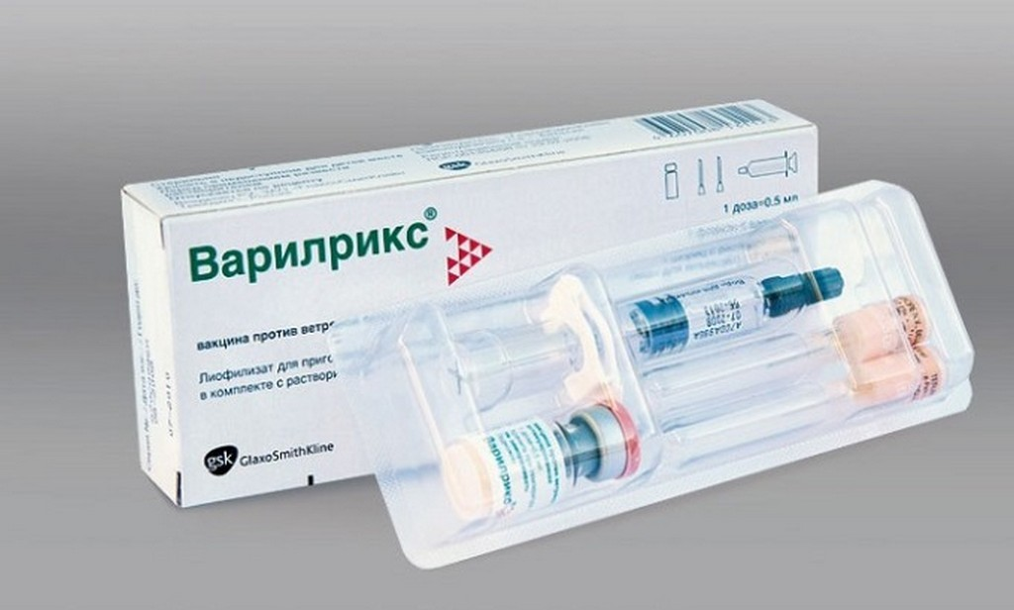

Варилрикс

Slide 31
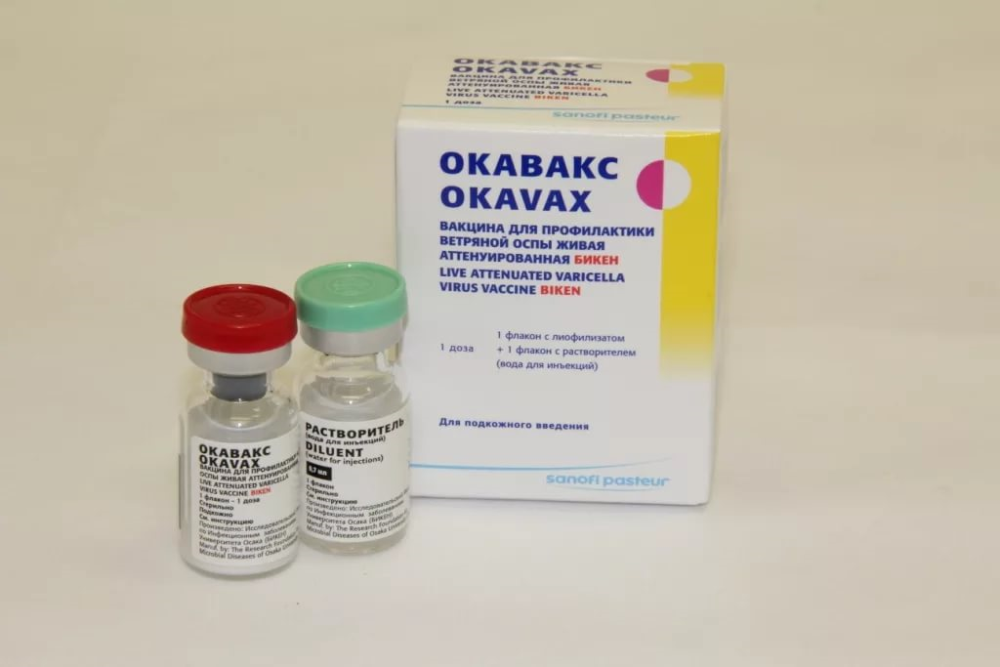
Окавакс

Slide 32
Установлено, что поствакцинальный иммунитет к ветряной оспе не является пожизненными снижается через 10-20 лет после вакцинации.
Риск заболеть ветряной оспой (опоясывающим герпесом) после вакцинации снижается до 5%, заболевание протекает легко, осложнений практически нет.
Для профилактики вакциноассоциированных заболеваний исключение (ограничение) контакта с вакцинированными в течение 2-й и 3-й недели с момента получения прививки детей из групп риска, беременных.

Slide 33
Диспансерное наблюдение
За детьми, перенесшими неосложненные формы ветряной оспы, диспансерное наблюдение не устанавливается.
Реконвалесценты, перенесшие осложненные формы ветряной оспы, подлежат диспансерному наблюдению:
вирусно-бактериальная пневмония - до 12 месяцев, осмотры через 3,6,12 месяцев;
менингит, энцефалит, менингоэнцефалит - 3 года, осмотры невролога 1 раз в 3 мес – 1год, далее 1 раз в 6 мес;
кератоконъюнктивит – от 6-12 мес до 2 лет , осмотры офтальмолога через 1 месяц.

Slide 34
Региональный календарь профилактических прививок г. Москвы детям до 17 лет
18 ноября 2019г утвержден новый Региональный календарь прививок г. Москвы.
В новую редакцию Регионального календаря включены:
вакцинация против ротавирусной инфекции детям с 2 мес жизни;
вакцинация против менингококковой инфекции детям 3-6 лет перед
поступлением в детские дошкольные организации;
ревакцинация против коклюша детям в возрасте 6-7 лет;
Проводится, как и ранее вакцинация против ветряной оспы детям старше 12
месяцев жизни перед поступлением в детские дошкольные организации;
вакцинация против гепатита А детям 3-6 лет перед поступлением в детские
организации;
вакцинация против ВПЧ –инфекции девочкам в возрасте 12-13 лет.
детям из групп высокого риска ежегодная – вакцинация против РС-инфекции.

Slide 35
Таким образом, введение в Национальный календарь профилактических прививок вакцинацию против ветряной оспы у детей и взрослых, женщин, планирующих беременность, снизит заболеваемость ветряной оспой и опоясывающим герпесом и её осложнений.

Slide 36
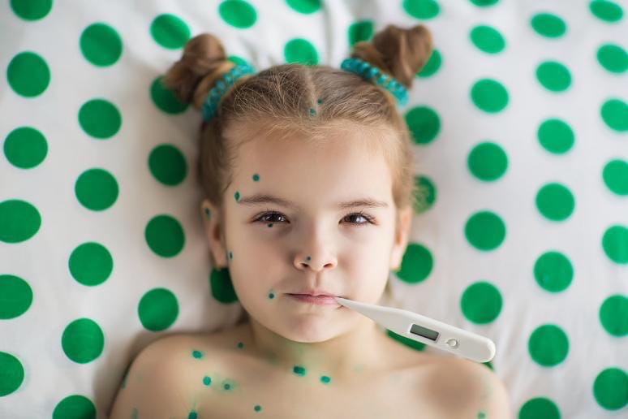
Спасибо за внимание!

